Slide 1

중고악기
제출일:2020/04/10
지
구민호 권영웅 민준홍 김정석

Slide 2
일정
1

Slide 3
(3-4주차 3.29~4.10)
구민호 | 권영웅 | 김정석 | 민준홍
백엔드 | 백엔드 | 프론트엔드 | 프론트엔드
3주차 (3.29~4.4) | 3주차 | 3주차 | 3주차
DB테이블 작성 후기게시판 댓글 구현 회원가입 구현 | DB테이블 작성 및 모델링 구현 | UI 작성 | UI 작성
4주차 (4.5~4.10) | 4주차 | 4주차 | 4주차
후기게시판 파일 구현 QnA게시판 글 작성,글 목록 구현 채팅api | 로그인 구현 | 초기디자인 구상 | 초기디자인 구상

Slide 4
역할 분담
2

Slide 5
역할 분담
김정석 / 민준홍
디자인
퍼블리싱
서브페이지 설계
구현
구민호 / 권영웅
DB테이블 작성
Q&A, 공지사항
상품등록
후기
회원가입&로그인
마이 페이지

Slide 6
작업 내용
3

Slide 7
벡 앤드

Slide 8
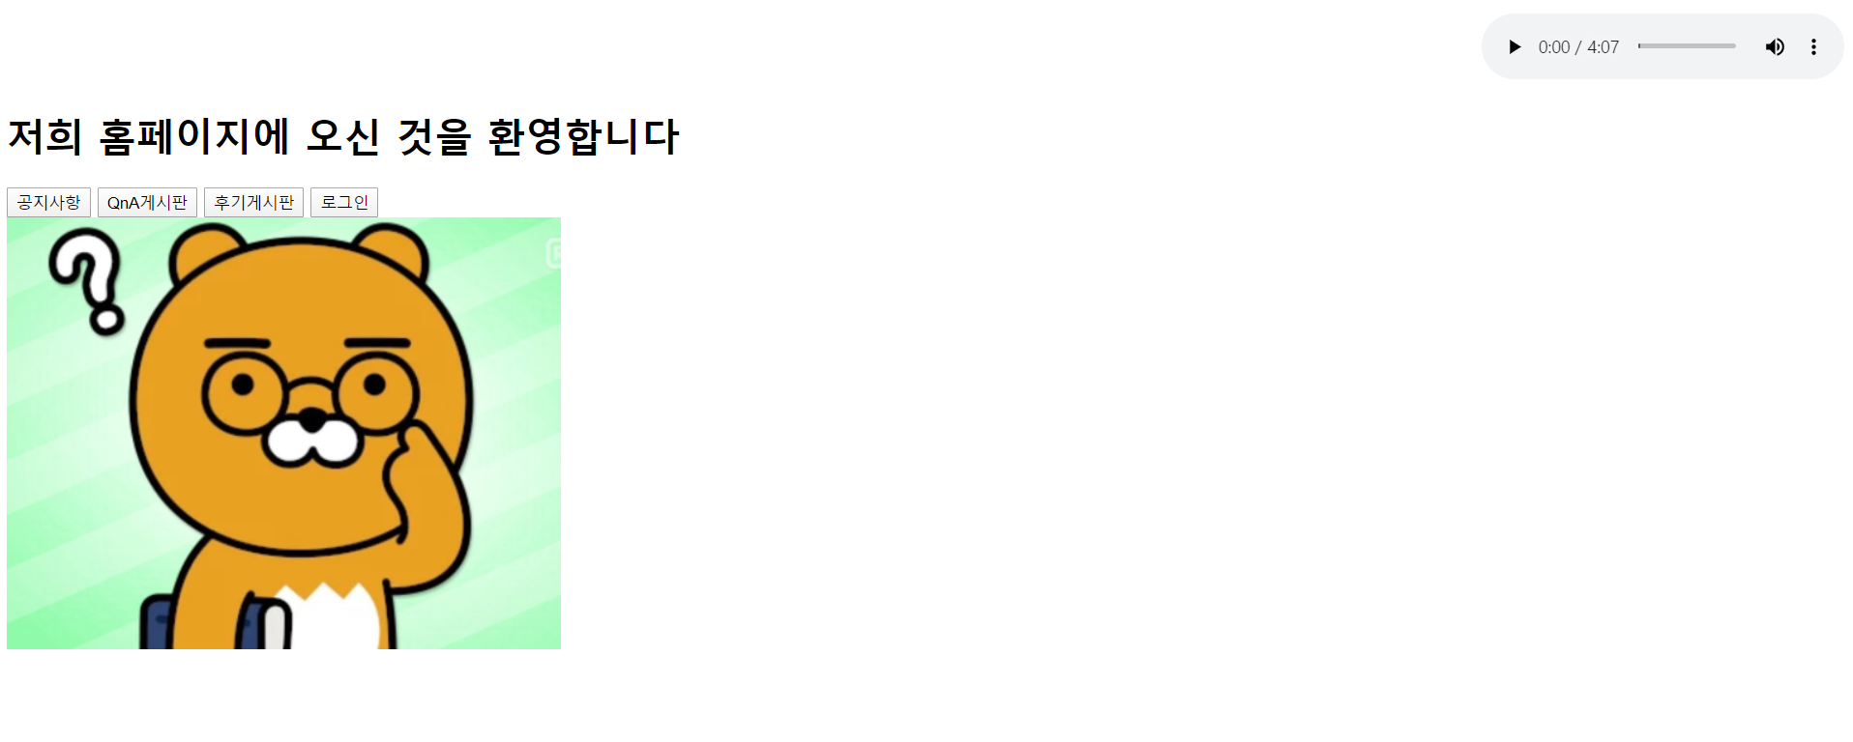
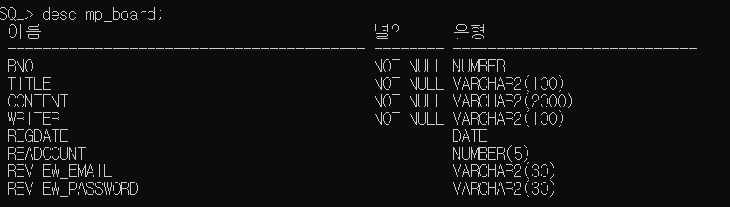
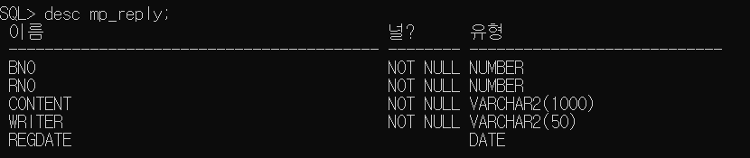
작업 내용 [테이블 작성, 게시판 설계]
후기게시판 Part
테이블 구조 화면
메인 게시판 테스트용

Slide 9
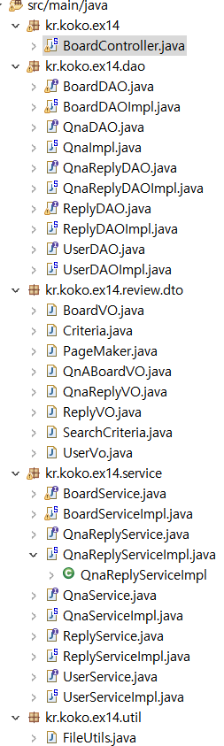
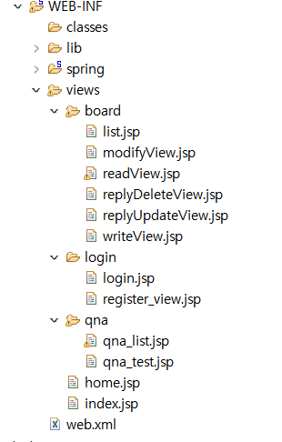
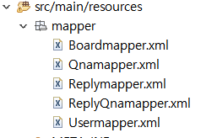
작업 내용 백 엔드 [게시판 설계]
게시판,회원가입 자바파일,jsp파일

Slide 10
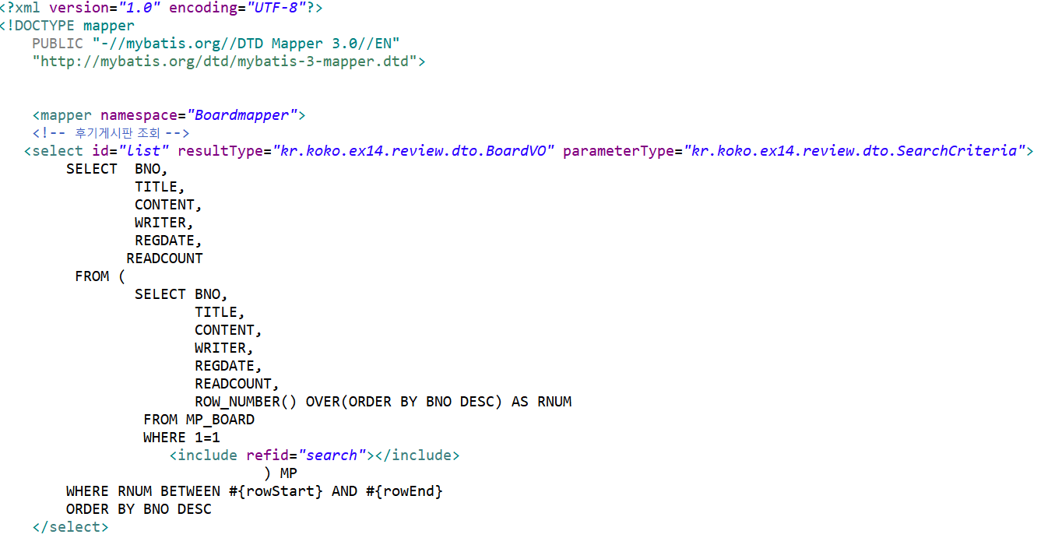
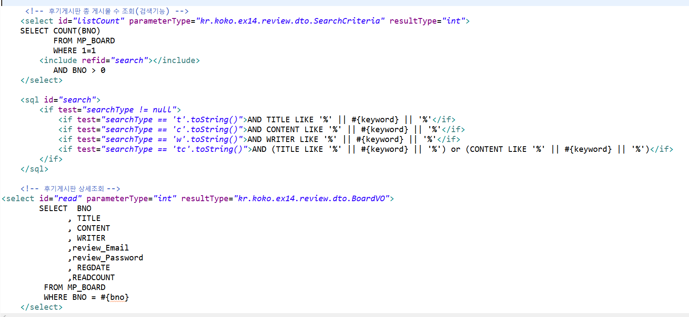
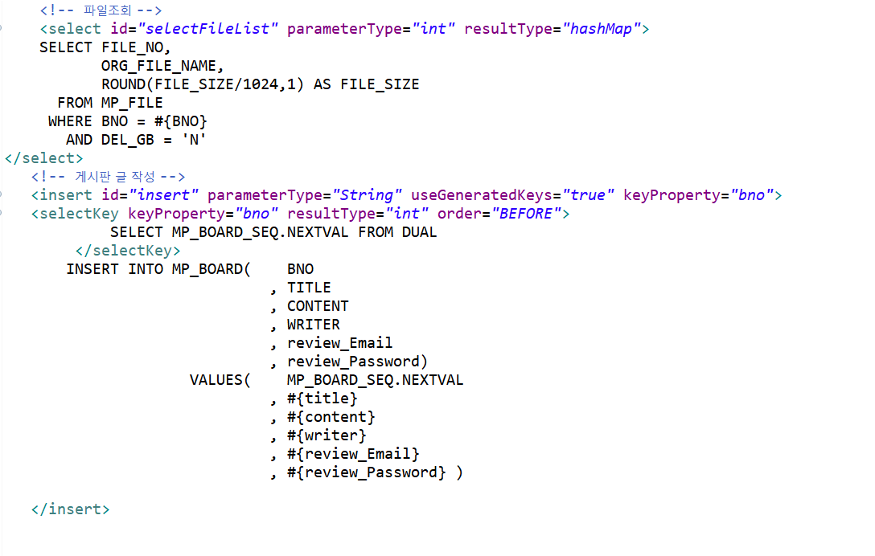
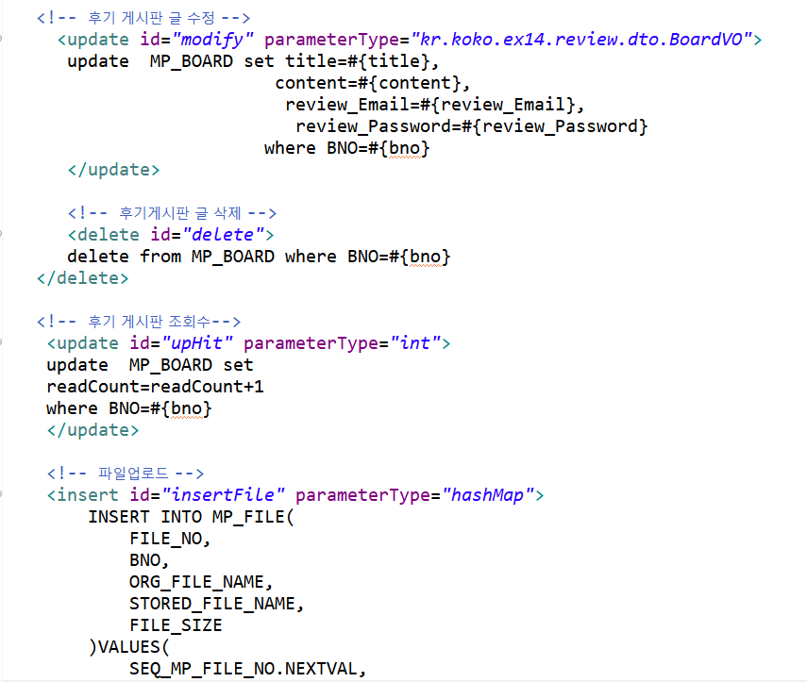
작업 내용 백 엔드 [후기게시판(mapper)]
후기게시판 mapper(파일첨부까지 완료)

Slide 11
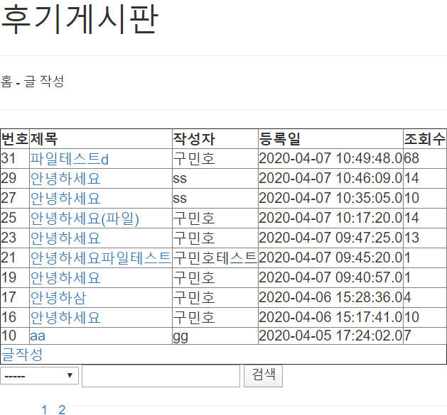
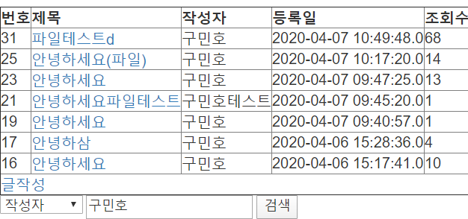
작업 내용 [게시판 설계-후기게시판]
후기게시판 메인
검색기능

Slide 12
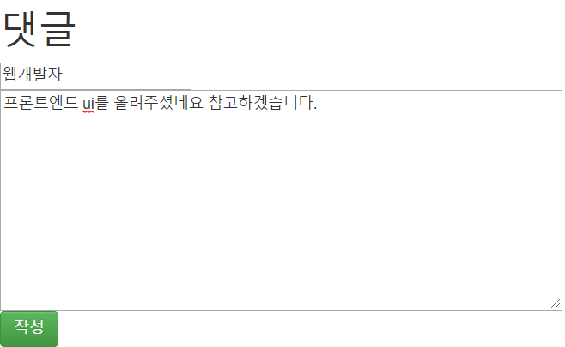
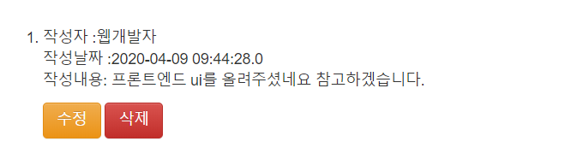
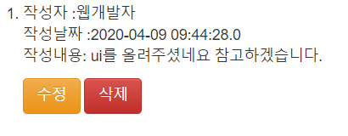
작업 내용 [게시판 설계-댓글작성]
댓글 작성 ->
작성한 내용 확인(위)
댓글수정(아래)

Slide 13
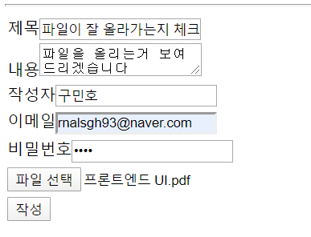
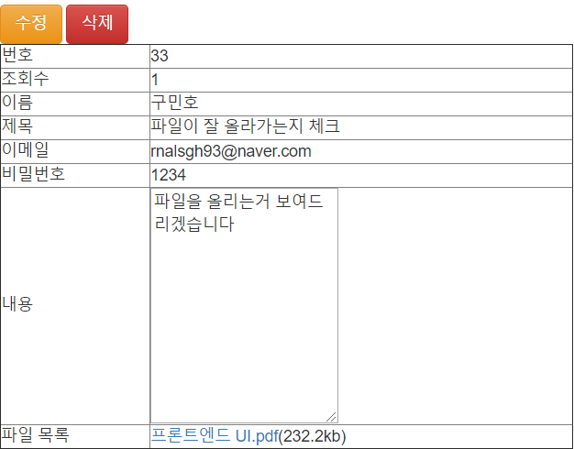

작업 내용 [게시판 설계-파일 첨부]
파일 첨부 후 작성 ->
상세페이지 파일 첨부 확인 ->
첨부된 파일 다운로드

Slide 14
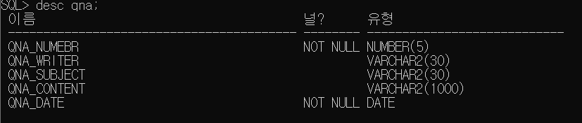
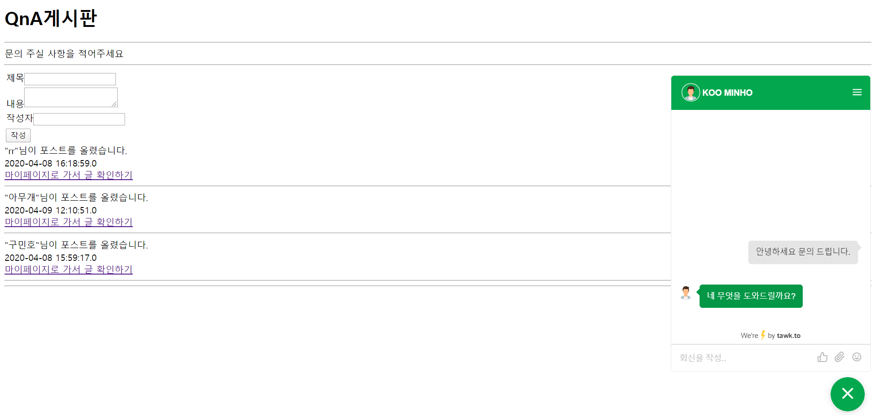
작업 내용 [테이블 작성, 게시판 설계]
QnA게시판 Part
QnA 게시판 테스트용
테이블 구조 화면

Slide 15
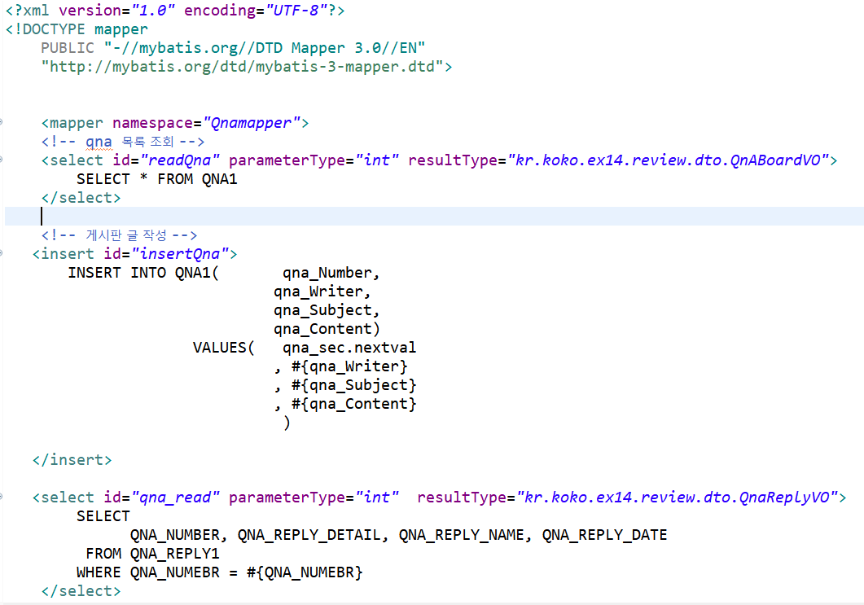
작업 내용 백 엔드 [QnA(mapper)]
QnA mapper(글 목록,글 작성)

Slide 16
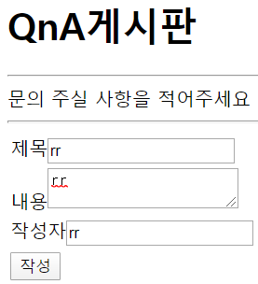

작업 내용 [QnA 게시판 설계-글 작성 후 목록]
글 작성 ->
글 작성 확인

Slide 17
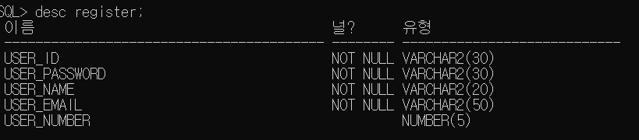
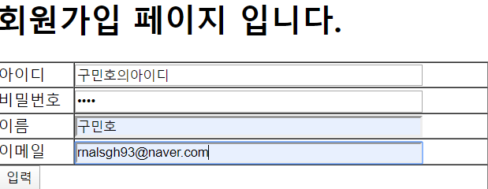

작업 내용 [테이블 작성, 게시판 설계]
로그인-회원가입 Part
회원가입 테스트용
테이블 구조 화면

Slide 18
프론트 앤드

Slide 19
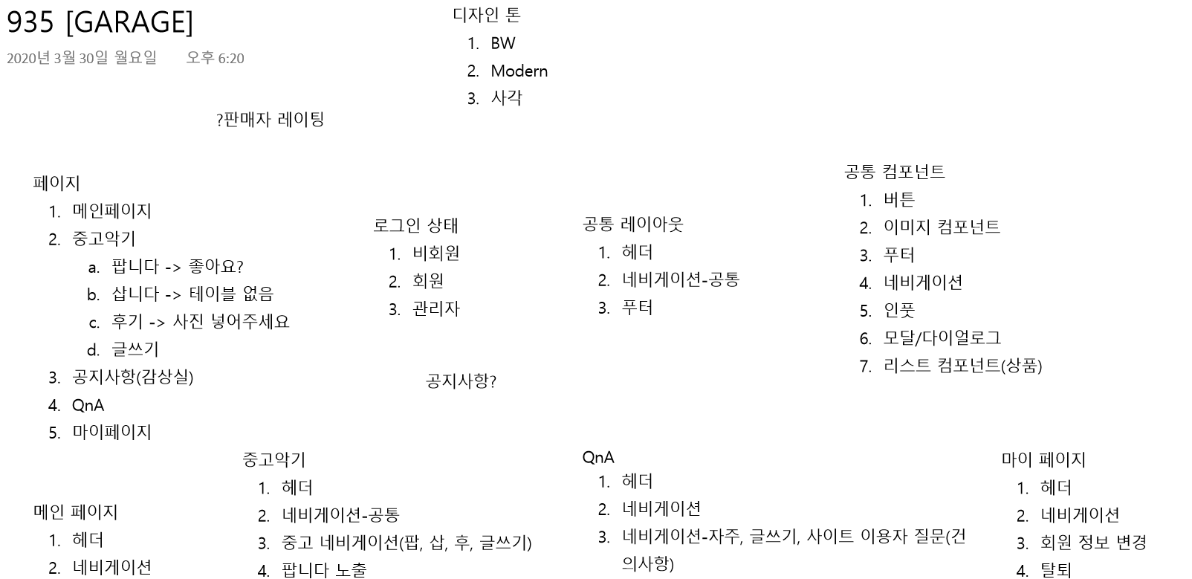
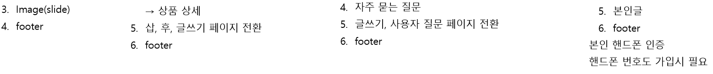
작업 내용 [UI]

Slide 20
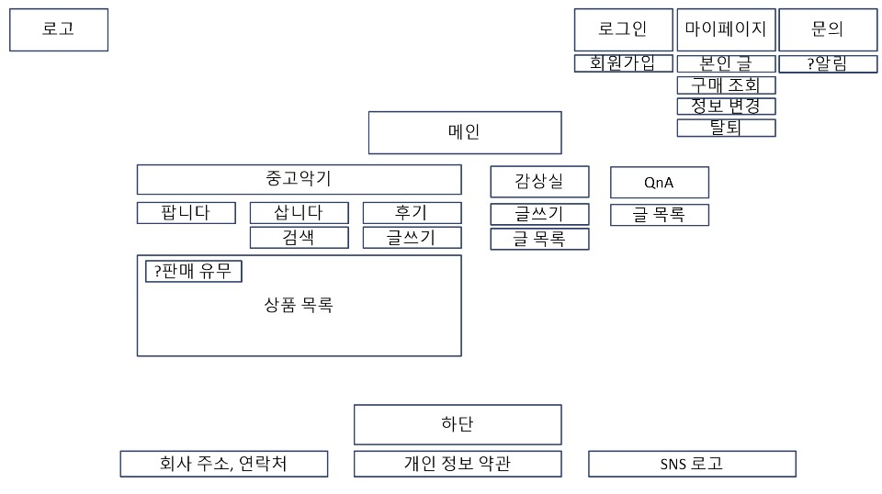
작업 내용 [초기 디자인 설계 및 구상]

Slide 21
프로젝트설계실습Ⅰ
감사합니다
Q&A

